Slide 1

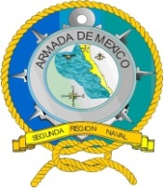


Segunda Región Naval
DCPCCM
PLANES DE CONTINGENCIAS PARA COMBATIR Y CONTROLAR DERRAMES DE HIDROCARBUROS Y OTRAS SUBSTANCIAS NOCIVAS EN EL MAR
11 de Agosto de 2021

Slide 2
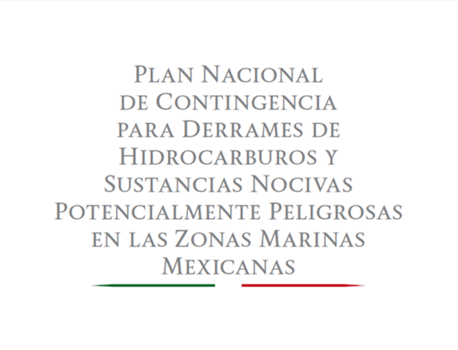
PLAN NACIONAL DE CONTINGENCIAS (PNC)
24/octubre/2016. D.O.F. Acuerdo Secretarial Número 249. Disponible para consulta en: https://www.gob.mx/semar/articulos/plan-nacional-de-contingencia-para-derrames-de-hidrocarburos-y-sustancias-nocivas-potencialmente-peligrosas-en-las-zonas-marinas-mexicanas

Slide 3
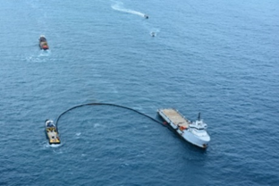
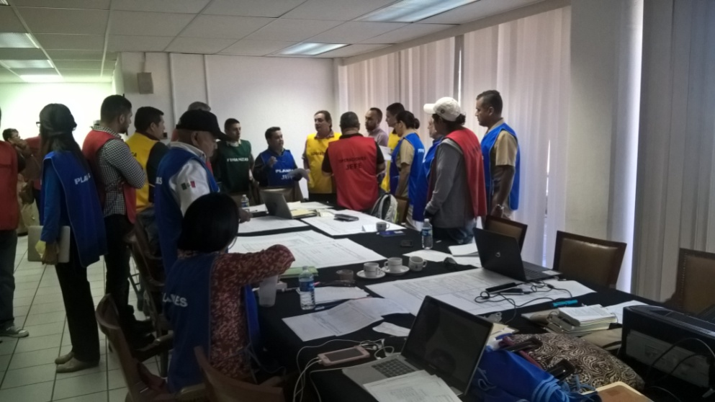
QUE ES EL PLAN NACIONAL DE CONTINGENCIA
Establece los lineamientos de preparación para la atención de derrames y la organización nacional para llevar a cabo la respuesta a incidentes de una manera escalonada para eventos de nivel uno, dos y tres.
Con este Plan las autoridades competentes aplicarán las mejores prácticas y estándares internacionales de preparación para emergencias y manejo de incidentes a nivel nacional.
Sirve de marco referencial para establecer los Planes regionales y locales de contingencia, para salvaguardar la vida humana, el ambiente y los recursos económicos del país.

Slide 4
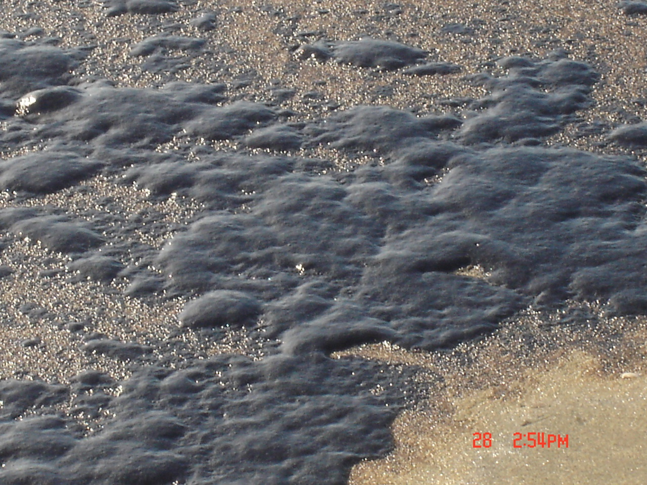

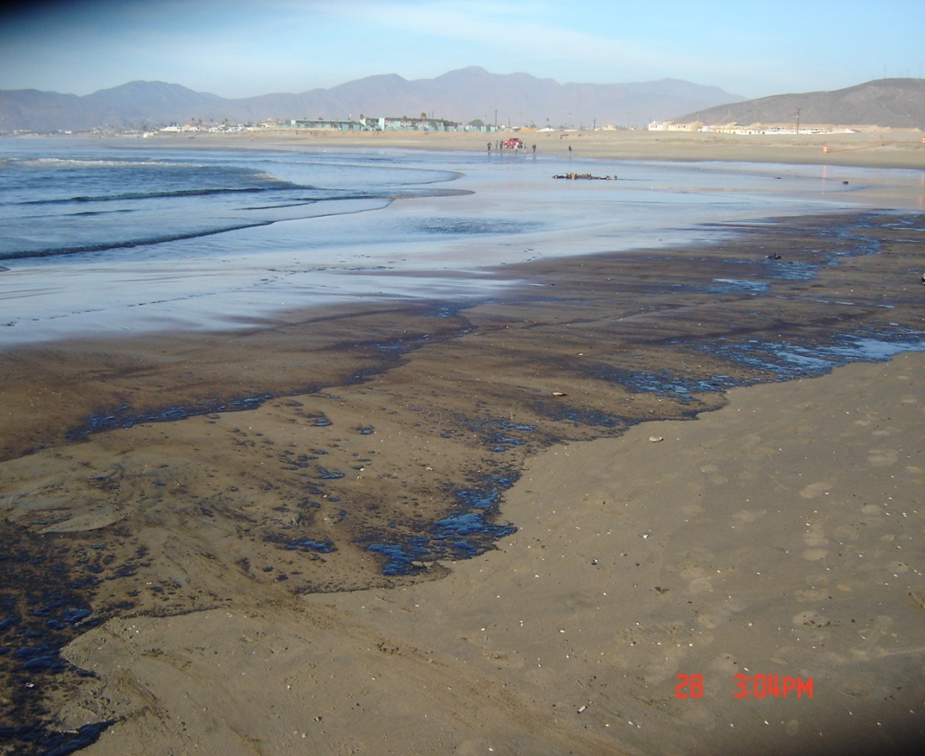
DOCUMENTO LEGAL QUE ESTABLECE RESPONSABILIDADES E INTEGRA UNA ORGANIZACIÓN DE RESPUESTA BAJO UN MANDO UNIFICADO PARA CONTAR CON UNA REACCION OPORTUNA Y ADECUADA ANTE CASOS DE INCIDENTES CONTAMINANTES POR DERRAMES DE HIDROCARBUROS Y OTRAS SUBSTANCIAS POTENCIALMENTE PELIGROSAS EN LAS ZONAS MARINAS MEXICANAS .

Slide 5
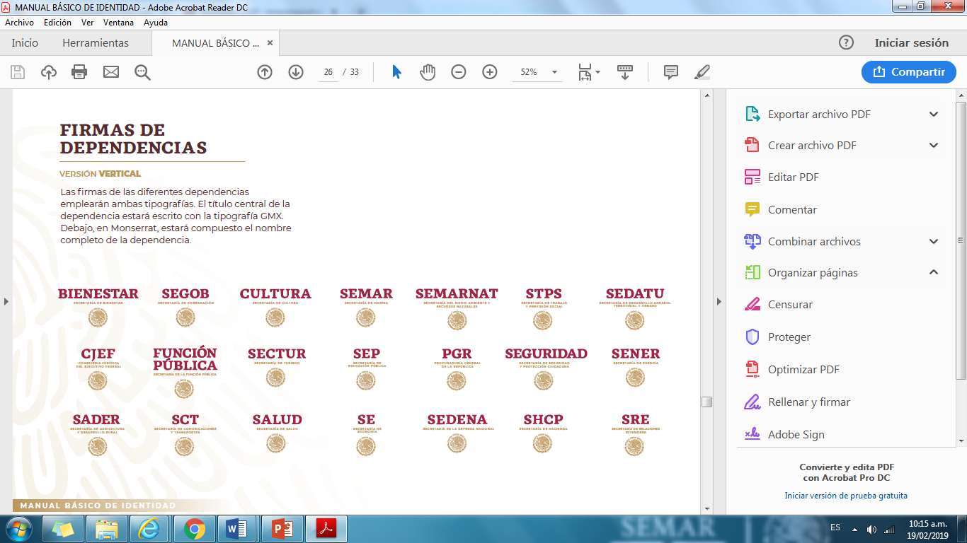
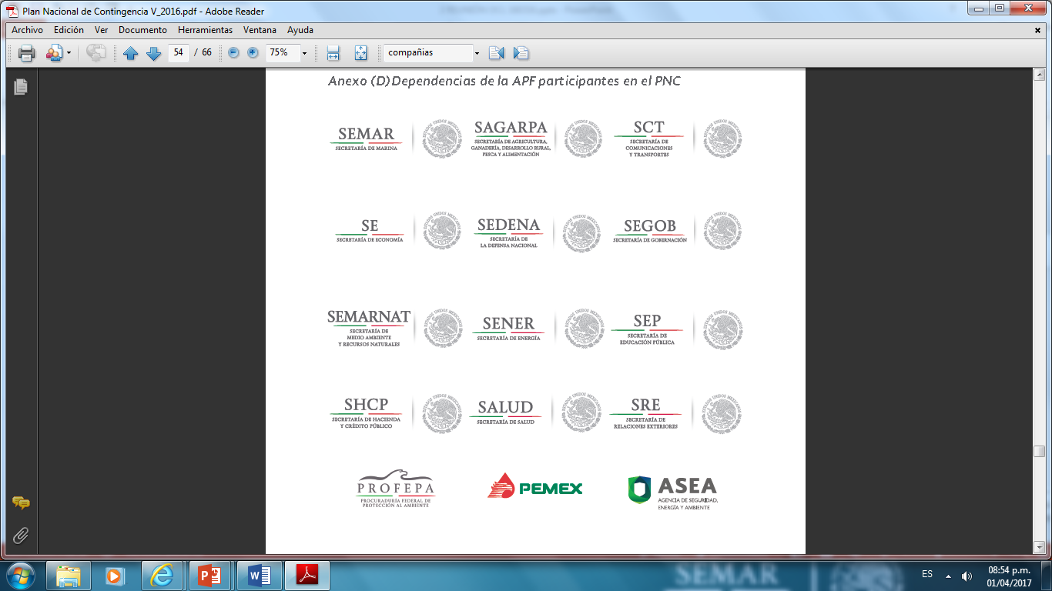
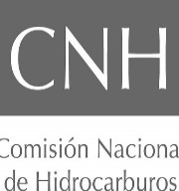

¿QUIENES INTEGRAN EL PNC?
EL CONSEJO TÉCNICO ASESOR

Slide 6
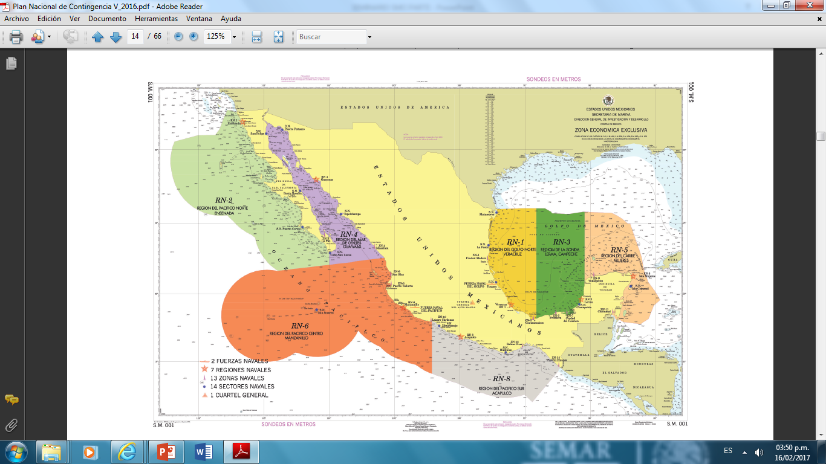
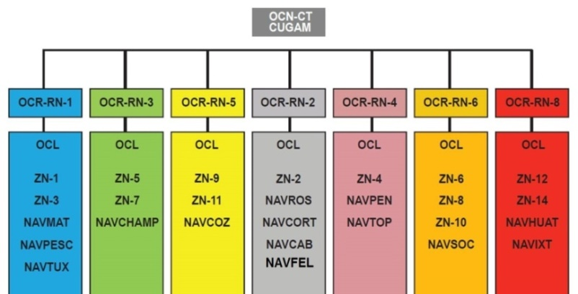
INTEGRACIÓN DEL PNC

Slide 7
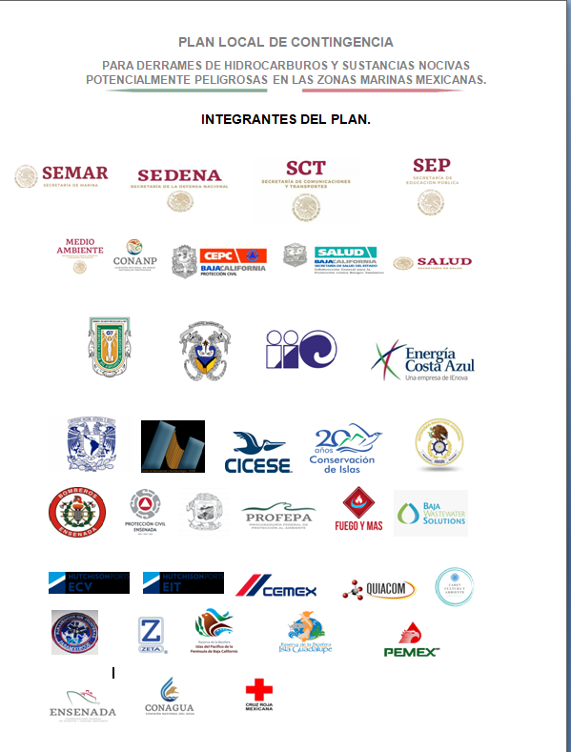


PLAN LOCAL DE CONTINGENCIAS (PLC)
El Plan Local de Contingencias para derrames de Hidrocarburos y Sustancias Nocivas Potencialmente Peligrosas en las Zonas Marinas Mexicanas de la Segunda Región Naval, es producto del esfuerzo coordinado de las Dependencias de la Administración Pública Federal, Estatal, Municipal, Instituciones de Educación Superior, Iniciativa Privada y Grupos de la Sociedad Civil Organizada que lo integran, en Baja California

Slide 8
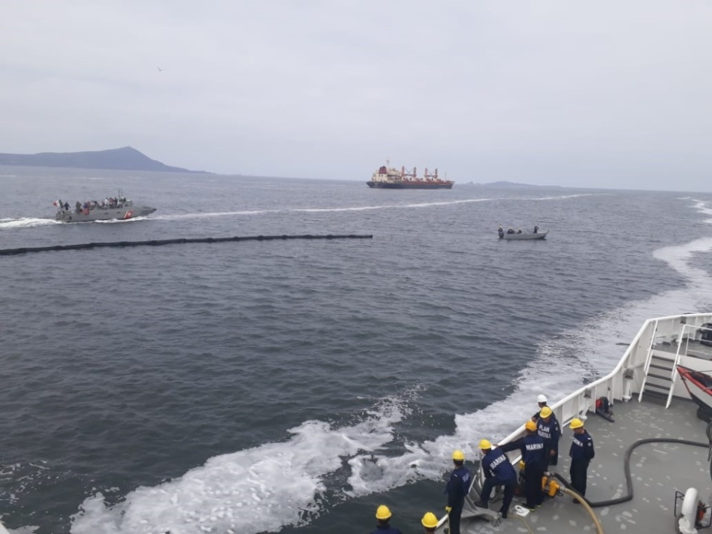
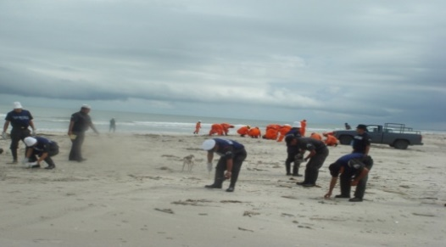
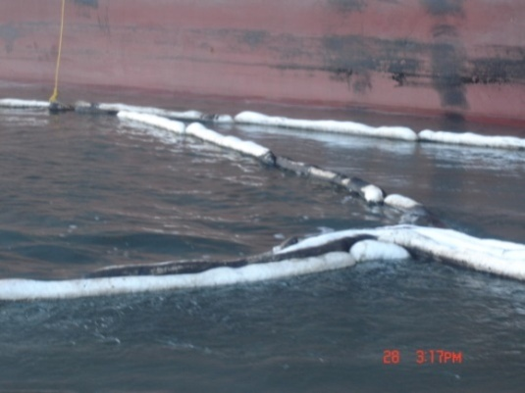
OBJETIVOS DEL PLAN
Realizar operaciones para combatir y controlar derrames de hidrocarburos y SNPP en las ZMM jurisdicción de RN-2, con el fin de reducir los daños al ecosistema marino.
Coadyuvar al restablecimiento de las condiciones naturales en el ambiente marino después de ocurrida una contingencia.
Establecer los mecanismos de comunicación y coordinación, para la ejecución del presente Plan, cuando se presente una contingencia de contaminación al mar.
Realizar prácticas y ejercicios por derrames de hidrocarburos y SPN en las ZMM.

Slide 9
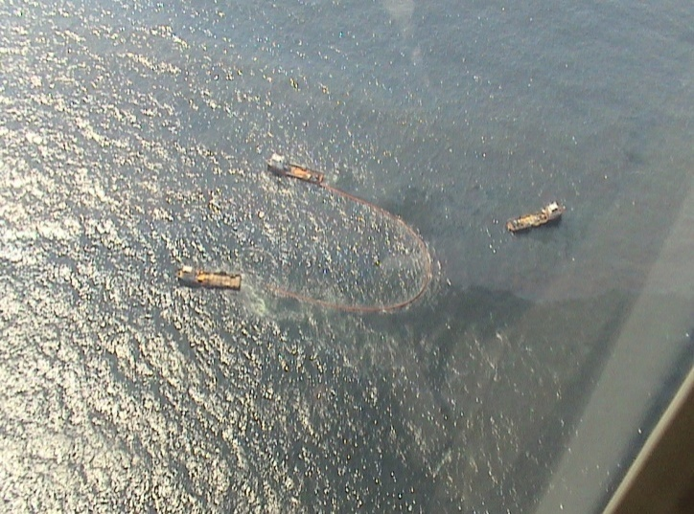
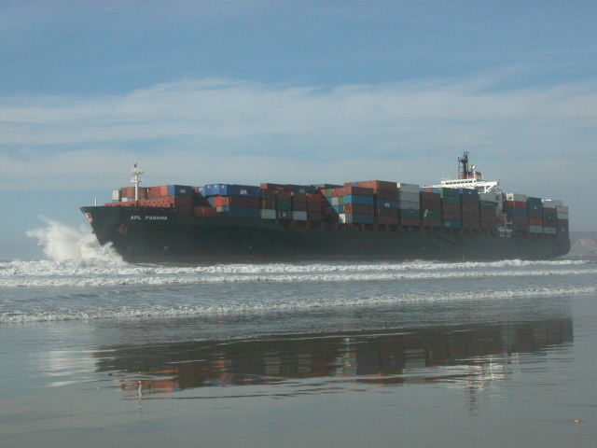
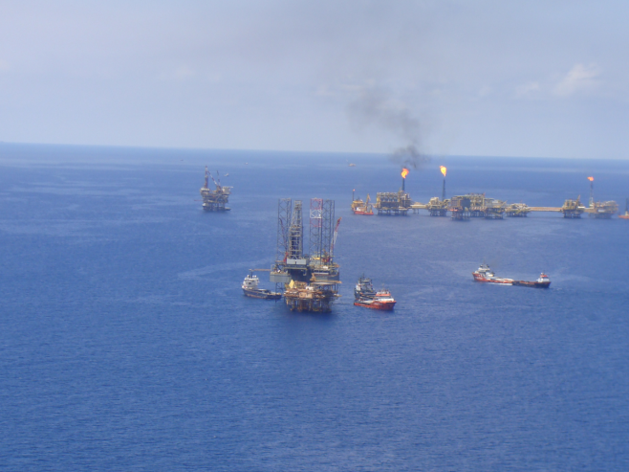
ACTIVACIÓN DEL PLAN
SE ACTIVA CUANDO OCURRA UN INCIDENTE CONTAMINANTE P.E.: EMBARCACIONES, DESCONTROL DE PLATAFORMAS DE EXPLORACIÓN O EXPLOTACIÓN PETROLERA, FALLAS EN OLEODUCTOS SUBMARINOS, DESCARGAS PROVENIENTES DE TERMINALES MARÍTIMAS, ENCALLAMIENTOS.

Slide 10
POR SU ATENCIÓN
MUCHAS GRACIAS
SEGUNDA REGION NAVAL

